Slide 1
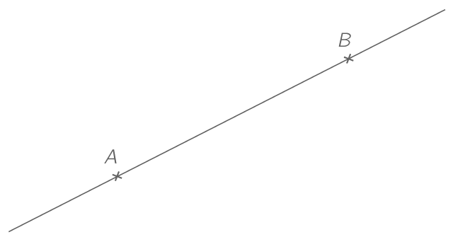
1-
Utiliser le vocabulaire géométrique
Écris le nom :

Slide 2
2-
Compter le nombre de sommets, de côtés, d’angles, d’angles droits,
Combien y-a-t-il de sommets ?

Slide 3
3-
Dessine le nombre/ Décompose le nombre
Dessine
421

Slide 4
4-
Range ces trois nombres dans l’ordre Décroissant
Range dans l’ordre Décroissant
871 – 178 - 781

Slide 5
5-
Encadrer un nombre à la centaine
Encadre le nombre à la centaine
…< 562 < …

Slide 6
6-
Quel est le double de ?
27

Slide 7
7-
Trouve le complément à 100.
+....
+...
+...
74
100

Slide 8
8-
Le nombre a 2 chiffres.
Le chiffre des dizaines est 2.
Le chiffre des unités est le double de celui des dizaines

Slide 9
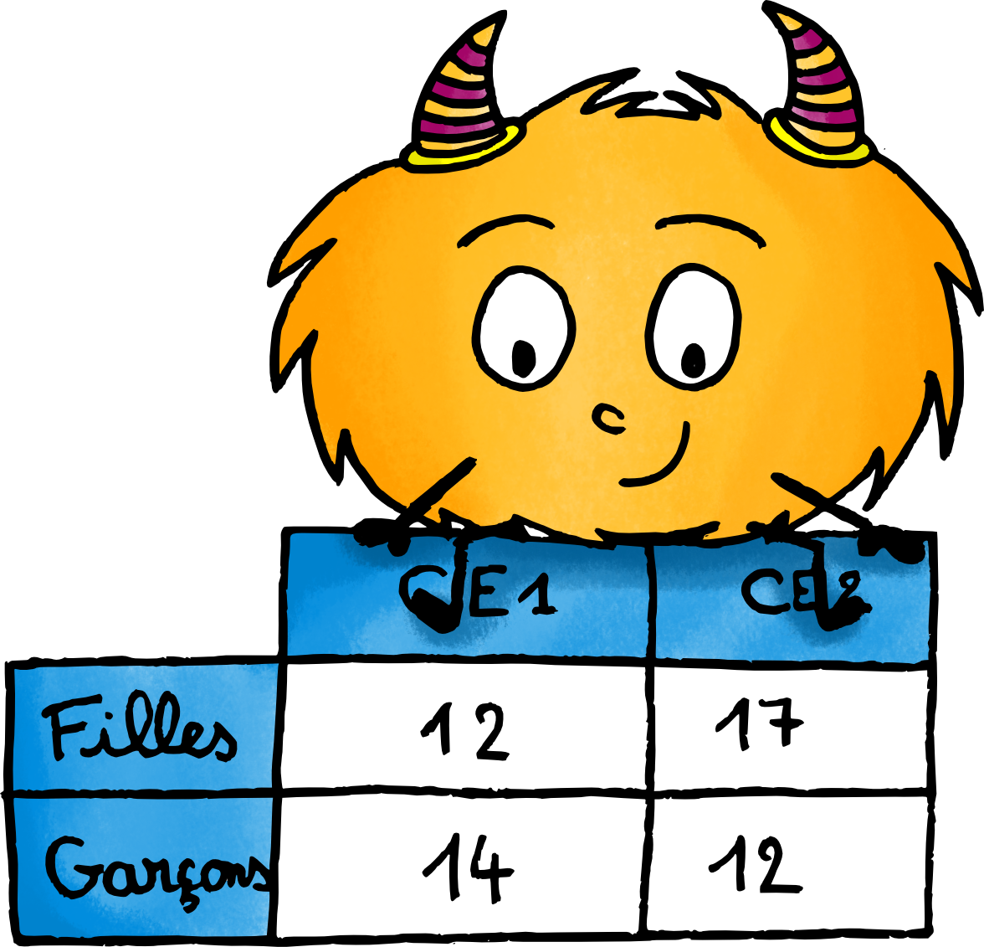
9-
Lire un graphique
Combien y a-t-il de garçons
en CE1?

Slide 10
10-
Combien y a-t-il d’élèves
en CE2 ?

